Slide 1
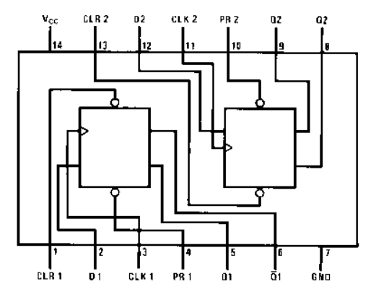
7474双D维持阻塞触发器

Slide 2




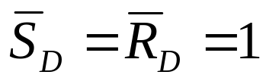
输入 |  |  |  | 输出 | 动作名称
 |  | CP | D | Q^{n+1}
0 | 1 | × | × | 1 | 异步置一
1 | 0 | × | × | 0 | 异步置零
1 | 1 | ↑ | 0 | 0 | 同步置零
1 | 1 | ↑ | 1 | 1 | 同步置一
1 | 1 | 0 | × | Q^{n} | 保持
7474是一种维持阻塞D触发器（维阻DFF）。 和 分别为异步置一端和异步置零端。只有当 时，CP和D才起作用。CP为上升沿触发，D为数据输入端。
因为不存在空翻，所以可以作为计数器和移位寄存器使用。

Slide 3
输入 |  |  |  | 输出 | 动作名称
 |  | CP | D | Q^{n+1}
0 | 1 | × | × | 1 | 异步置一
1 | 0 | × | × | 0 | 异步置零
1 | 1 | ↑ | 0 | 0 | 同步置零
1 | 1 | ↑ | 1 | 1 | 同步置一
1 | 1 | 0 | × | Q^{n} | 保持
单独测试7474的功能：
将CP接1Hz信号（使用前必须先检查），
、 、D三路接K1~K3开关，输出Q^{n+1}接L1。
先测1、2行；然后3、4行；
测最后一行时，CP要改接低电平。测完填表。

Slide 4
试用74LS74设计二位二进制加法计数器
1、设计思路
二位二进制加法计数器真值表：
CP | 加计数
 | 输出 |  | 次态
 | Q₁ | Q₀ | D₁ | D₀
↑ | 0 | 0 | 0 | 1
↑ | 0 | 1 | 1 | 0
↑ | 1 | 0 | 1 | 1
↑ | 1 | 1 | 0 | 0
两个二进制数位，分别使用一个计数器。一片7474刚好满足要求。
两个计数器可以同步计数（同一个CP），也可以异步计数（CP不同）。

Slide 5
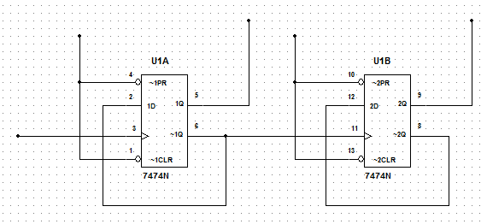
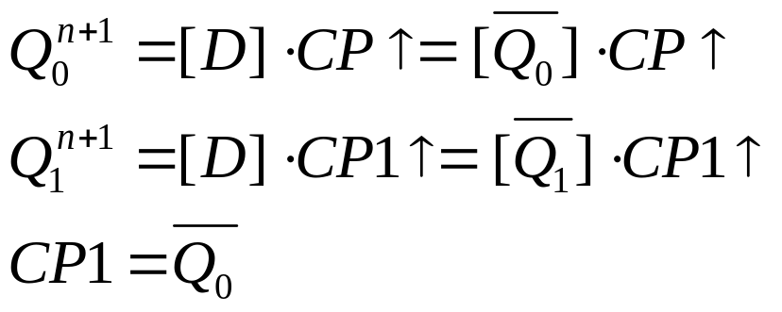
“1”
Q₀
“1”
Q₁
4
10
2
5
12
9
CP
3
6
CP1
11
8
1
Q₀
13
Q₁
P79，图4-38 （a）
异步加法计数器次态方程：
→Q₀每逢1个CP↑变化一次
→Q₁每逢1个CP1↑变化一次
→每2个CP↑产生一个CP1↑

Slide 6
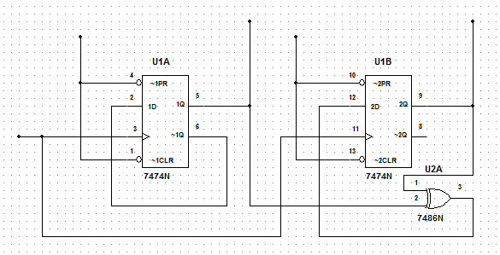
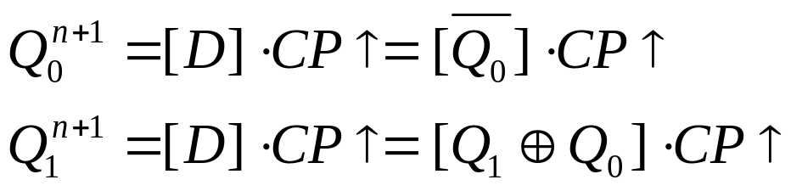
“1”
Q₀
“1”
Q₁
4
10
2
5
12
9
CP
3
6
11
8
1
13
CP
同步加法计数器次态方程：
→Q₀每逢1个CP↑变化一次
→Q₁每逢1个CP↑变化一次
但Q₁的数据来自异或门

Slide 7
实验准备工作：
检查导线，检查实验箱上指示灯、开关等是否正常工作。
检验实验箱上，时钟信号是否正常工作。
时钟信号检验方法：
对于1Hz信号：
  只要用导线将对应插孔和逻辑电平显示灯（L1~L8中任意一个）相连。
  通电后，可用肉眼直接看到，该指示灯以1Hz频率闪烁。
  否则说明该信号有故障，要报修。
对于2kHz及以上的高频率信号：
  用导线将对应插孔与示波器相连，按下示波器auto键后，将看到脉冲波形，再看一下波形的频率是否相符。
  有故障应报修。

Slide 8
调测方法
1. 肉眼观察
CP端接1HZ时钟信号。
Q_{1、}Q₀接逻辑电平显示的两个指示灯。
验证两个灯的变化规律是否符合功能表。

Slide 9
2.双踪示波器观测波形
将CP切换成2kHz或更高频率的时钟信号，由于无法再用肉眼观察，只能使用示波器。
由于要观测的信号有CP、Q0、Q1三路，根据示波器的通道数（2路/4路）不同，也有不同的方法和要求。

Slide 10
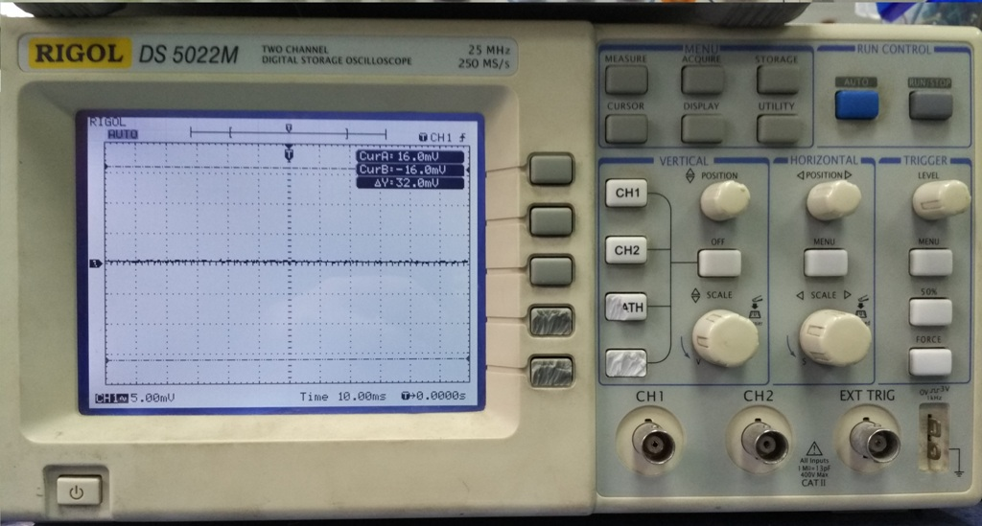
2通道示波器

Slide 11


观测顺序如下：
  ①先用示波器的两个通道观测CP和Q₁ ，且用Q₁通道的信号作触发源信号，判断CP和Q₁的关系是否正确。
  确认Q₁波形一个完整周期的头和尾的位置，用前、后虚线框定范围。
CP
Q₁
T

Slide 12
  ②保持观测Q₁ ，原观测CP的通道改为观测Q₀ ，判断Q₁ 和Q₀的关系是否正确。
  确认Q₀ 波形周期的头和尾的位置，注意与Q₁之间严格的对应关系。
  把Q₀的波形图添加到刚才的CP-Q₁波形图中。
Q₀
Q₁
T

Slide 13
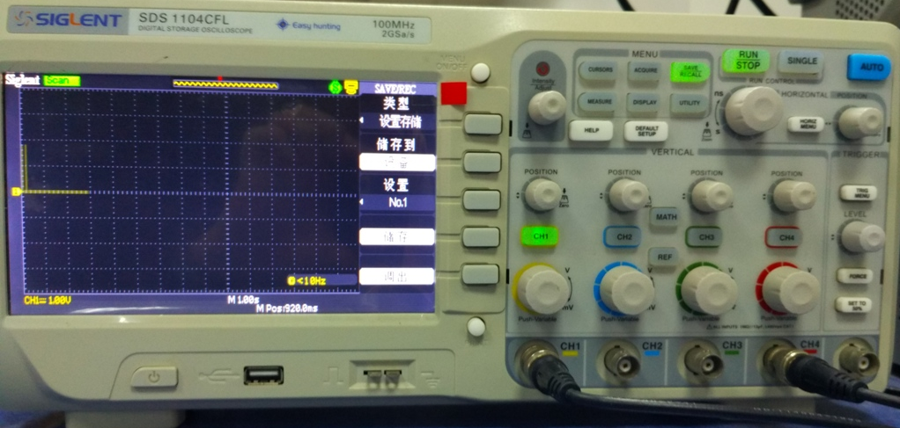
4通道示波器

Slide 14
将CP、Q0、Q1三路信号同时连入示波器三个通道中观察即可。
注意：
三个通道的“基线”上下彼此分开，不要使信号有重叠，妨碍观察。
三个通道的“垂直灵敏度”要一致，也就是5V信号在垂直方向上所占的格数要一致，不会大小不一。
如果波形不稳定，主要可能是触发源的问题，应将触发源设定为周期最长的一路。本例中对应的是Q1一路。

Slide 15
画多路波形图的注意事项
首先画出CP波形，CP波形的周期数为周期最长的一路的时间长度，再加2个CP周期（前后外延，注意一致性！）
然后依次画其他各路信号。核对各信号与CP波形之间严格的时间对应关系（各高低电平的起止位置确定）。
左侧统一标注信号名称。直尺画图！
CP
Q₀
Q₁
T

